Slide 1

Documentation Gestion de bus
KIMINOU BASSILA Deborah
FERNANDEZ Fatoumata Bintou
DIOUF Cherif Younous Lath
DIOP Moukhtar
Formateur : AKINOCHO Ghislain

Slide 2
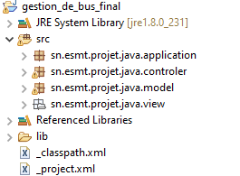
EXIGENCE
Architecture MVC

Slide 3
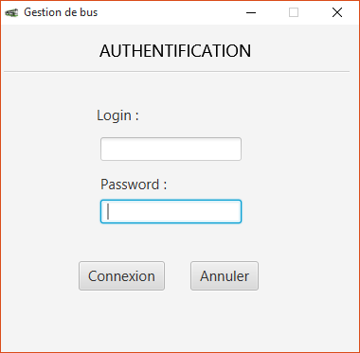
Authentification

Slide 4
2-MODE GRAPHIQUE
ADMIN
Fonctionnalités :
Bus: Ajouter un bus , lister, supprimer un bus
Chauffeur: Ajouter un chauffeur, lister, supprimer
Trajet: Ajouter un trajet, lister, supprimer un trajet
Créer un compte d’utilisateur
Supprimer un compte utilisateur
Se connecter
Se déconnecter

Slide 5
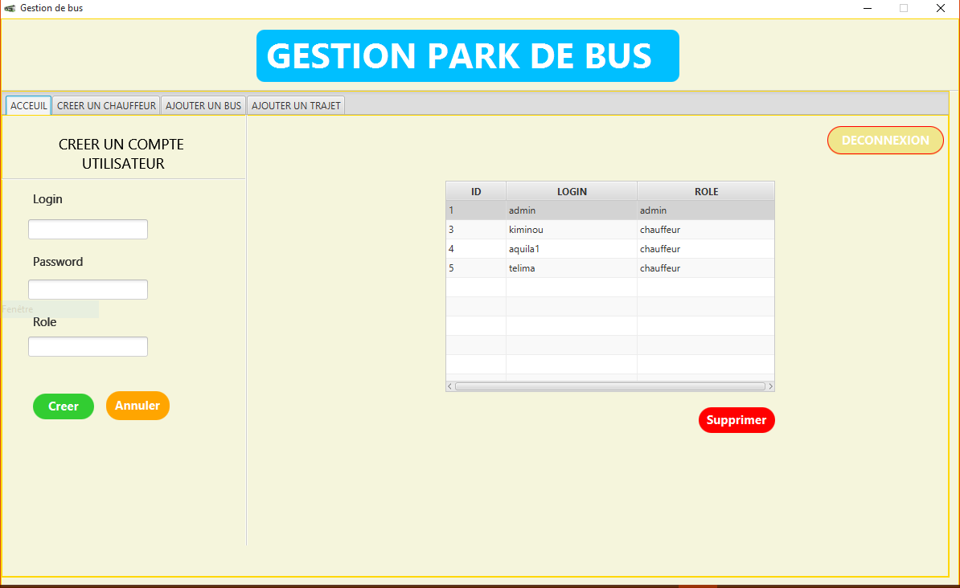
Interface Admin, Accueil
L’Admin a quatre pages, L’Accueil , la page chauffeur , la page bus et la page trajet

Slide 6
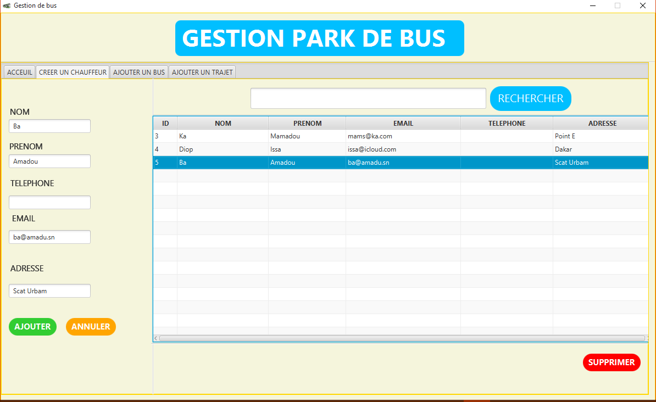
Interface Admin ,Chauffeur
L’Admin a quatre pages, L’Accueil , la page chauffeur , la page bus et la page trajet

Slide 7
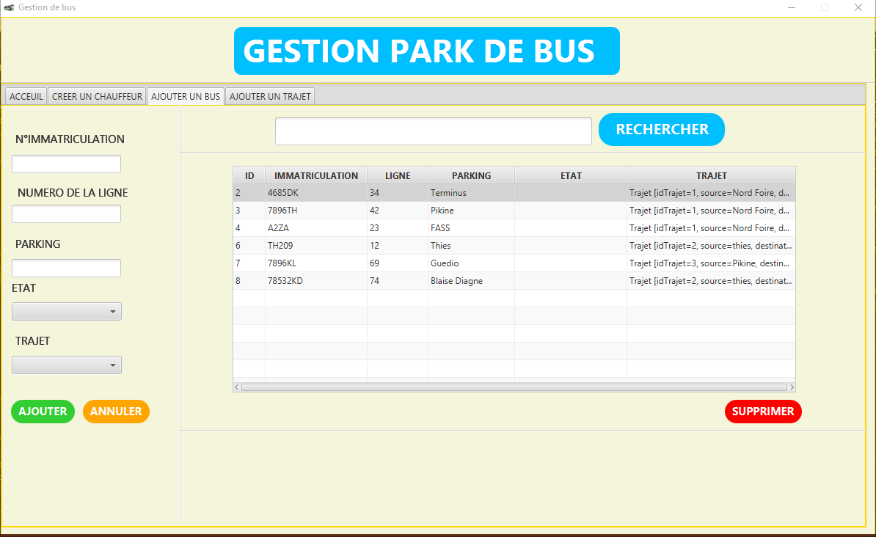
Interface Admin ,Bus
L’Admin a quatre pages, L’Accueil , la page chauffeur , la page bus et la page trajet

Slide 8
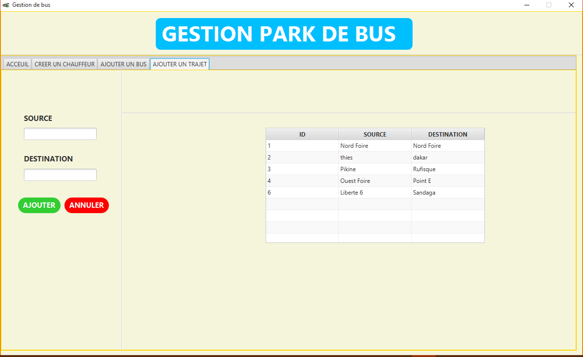
Interface Admin, Trajet

Slide 9
2-MODE GRAPHIQUE
Chauffeur
Fonctionnalités :
Se connecter
Ajout recette
Déconnecter

Slide 10
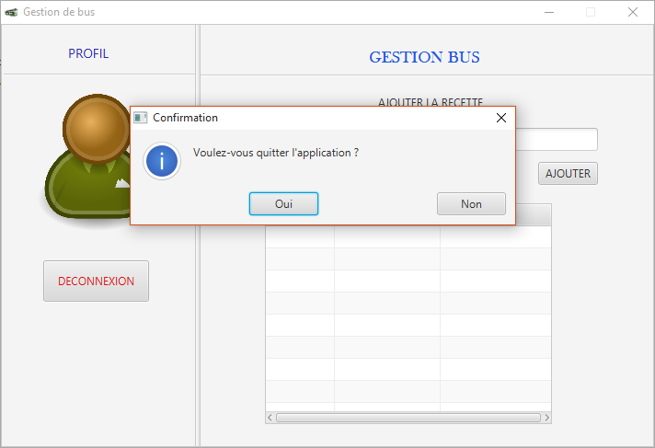
Interface Chauffeur

